Slide 1
ViewGroup

Slide 2
内容
一 ViewGroup
二 布局
三 盒子模型
四 ViewGroup子类

Slide 3
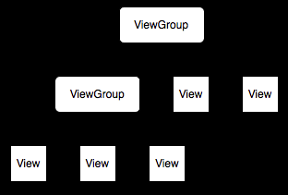
ViewGroup
ViewGroup提供了对其子组件的管理功能，包括布局、动画等。子组件可以是View也可以是ViewGroup。

Slide 4
声明布局的两种方式
在XML文件中申明UI 组件
  Android提供了从xml的节点元素，这些节点元素对应代码中的UI组件。
  –优点：
    直观简洁，可读性强；
    实现了UI界面和逻辑代码的分离
在代码中构造组件
  –缺点：
    抽象模糊，可读性比较差；
    耦合性强，数据的表现和逻辑错杂很难

Slide 5
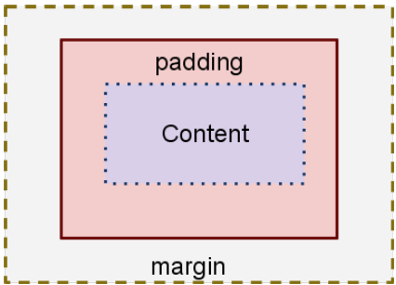
盒子模型
View支持padding，但是丌支持margin。
ViewGroup支持padding和margin
  常用的一些方法
    setPadding(int, int, int,int)
    getPaddingLeft()
    getPaddingTop()

Slide 6

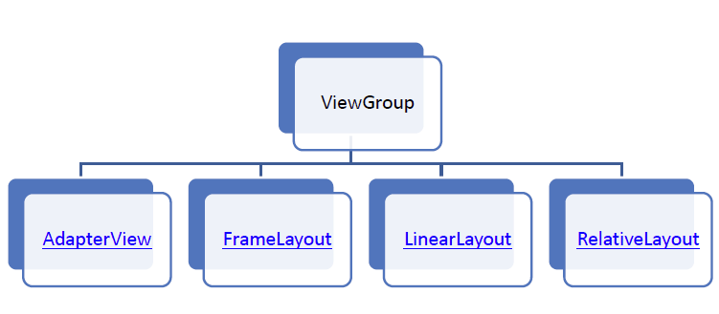
ViewGroup

Slide 7
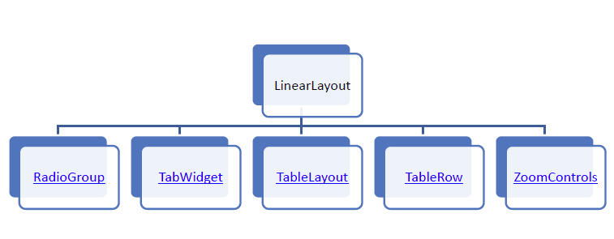
LinearLayout

Slide 8
LinearLayout
LinearLayout是一种Android中最常用的布局之一，它将自己包含的子元素按照一个方向进行排列。
方向有两种
  –水平Android:orientation="horizontal"子元素从左到右一个一个的水平排列
竖直Android:orientation="vertical"
–子元素从上到下一个接着一个的竖直排列

Slide 9
TableLayout
TableLayout是一种表格式的布局。这种布局会把包含的元素以行和列的形式进行排列。表格的列数为每一行的最大列数。当然表格里边的单元格是可以为空。
使用TableRow代表一行，每行可以包含一个或多个Cell，每个Cell代表一个View组件。

Slide 10
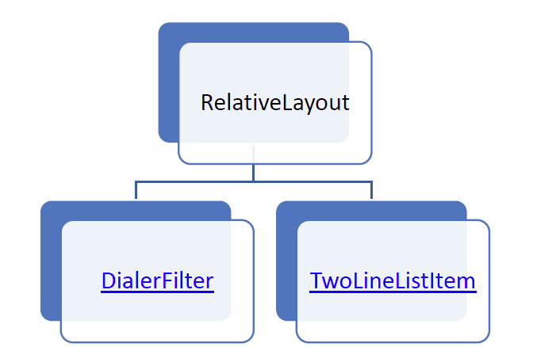
RelativeLayout
允许通过指定显示对象相对于其他显示对象或父级对象的相对位置来布局。

Slide 11
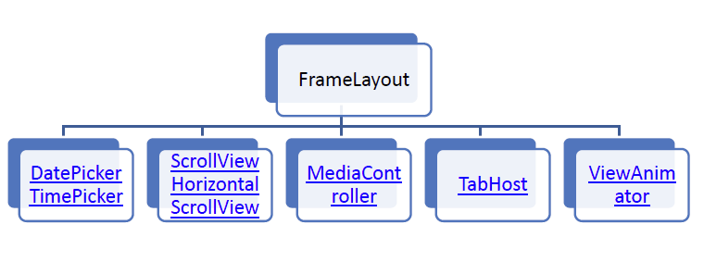
FrameLayout

Slide 12
FrameLayout
FrameLayout对象就好比一块在屏幕上提前预订好的空白区域，然后你可以填充一些元素到里边。
注意：所有的元素都被放置在FrameLayout区域最左上的区域。而且无法为这些元素指定一个确切的位置。如果一个FrameLayout里边有多个子元素，那么后边的子元素的显示会重叠在前一个元素上.

Slide 13
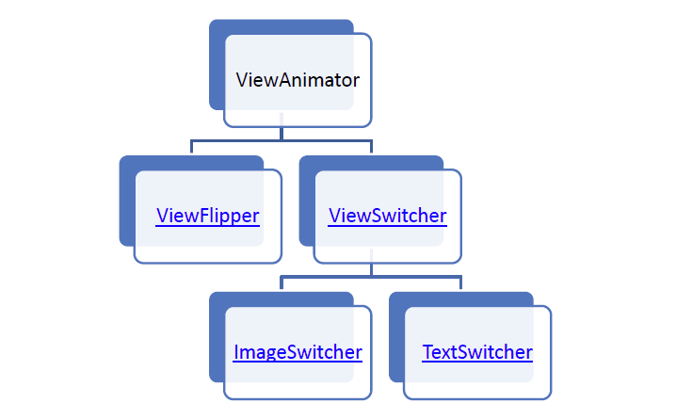
ViewAnimator

Slide 14
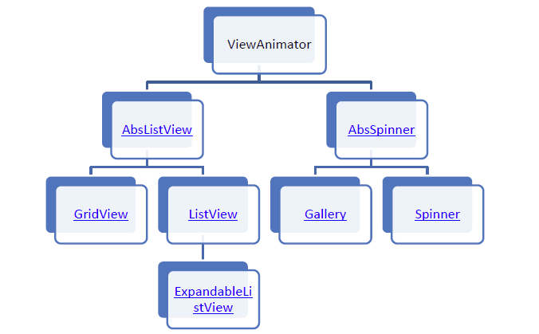
AdapterView

Slide 15
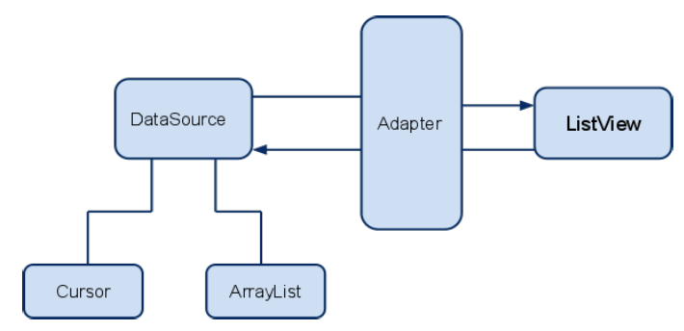
Adapter
Adapter 是View和数据源的中间人

